Slide 1


Функции
Вспомогательные алгоритмы
и подпрограммы

Slide 2

Последовательное конструирование алгоритма
Подзадача 1
Подзадача 2.1
Задача
Подзадача 2
Подзадача 2.2
Подзадача 3
Notes:
На больших скринах можно использовать тень. Параметры можно взять из «Формата рисунка» -> «Тень».

Slide 3
Последовательное конструирование алгоритма
Подзадача 1
Вспомогательный алгоритм 1
Подзадача 2.1
Вспомогательный алгоритм 2.1
Задача
Алгоритм решения задачи
Подзадача 2.2
Вспомогательный алгоритм 2.2
Подзадача 3
Вспомогательный алгоритм 3
Notes:
На больших скринах можно использовать тень. Параметры можно взять из «Формата рисунка» -> «Тень».

Slide 4

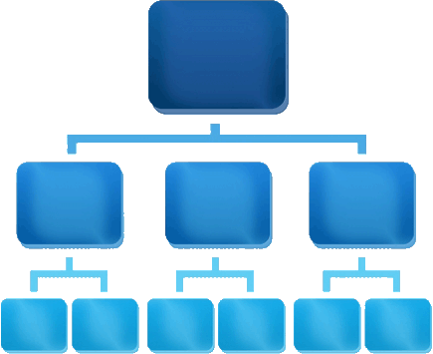
Функция —
это подпрограмма, которая позволяет
производить одни и те же действия
над различными данными в
различных местах программы.
Описание функции:
def
<инструкция 1>
<инструкция 2>
…
<инструкция n>
(<входные параметры>)
<имя>
:
Notes:
На больших скринах можно использовать тень. Параметры можно взять из «Формата рисунка» -> «Тень».

Slide 5
b = с = int (input ())
a = b + c
PrintText
c = abs (b - a)
PrintText
from math import sqrt
b = sqrt (c)
a = b - c
PrintText
()
def
PrintText
:
()
()
print ('Text 1')
()
Notes:
На больших скринах можно использовать тень. Параметры можно взять из «Формата рисунка» -> «Тень».

Slide 6

Функция —
это подпрограмма, которая позволяет
производить одни и те же действия
над различными данными в
различных местах программы.
При вызове функции
количество и порядок следования
значений входных параметров
должны соответствовать
указанным в описании.
Описание функции:
def
<инструкция 1>
<инструкция 2>
…
<инструкция n>
(<входные параметры>)
<имя>
:
Notes:
На больших скринах можно использовать тень. Параметры можно взять из «Формата рисунка» -> «Тень».

Slide 7

При вызове функции
количество и порядок следования
значений входных параметров
должны соответствовать
указанным в описании.
Пример:
def NoName (a, b, c)
<тело функции>
NoName (2.1, 7.4, 8)
Notes:
На больших скринах можно использовать тень. Параметры можно взять из «Формата рисунка» -> «Тень».

Slide 8
Локальные и глобальные параметры
def NoName (a, b, c):
t = a + b – c
m = t + a
global d, e, f
d = е + m
f = m - t
Локальные параметры
Глобальные параметры
Notes:
На больших скринах можно использовать тень. Параметры можно взять из «Формата рисунка» -> «Тень».

Slide 9
Функции
Подпрограмма —
это описание вспомогательного
алгоритма на языке
программирования.
Функции –
это подпрограммы, которые могут
вызываться в различных местах
программы и обрабатывать различные
данные одним и тем же способом.
Описание функции:
def
<инструкция 1>
<инструкция 2>
…
<инструкция n>
Инструкция возврата (return)
завершает работу функции, вернув в
основную программу значения
параметров, указанных в инструкции.
(<входные параметры>)
<имя>
:
Notes:
Длинные строки текста воспринимаются хуже коротких. Если есть возможность, текстовые блоки лучше разбивать на колонки.

